Slide 1
Analisis Hidrologi dan Drainase
BACK TO BASIC, LET’S MASTERING THE CONCEPT…. THOROUGHLY!

Slide 2
Tugas (menggunakan pembagian data yang tugas 01)

Slide 3
SOAL TUGAS 01 PART 01
Dengan menggunakan data (dan pembagian stasiun) yang telah Anda peroleh, berapakah hujan tahunan pada masing-masing stasiun?
Pilihlah satu stasiun diantara stasiun yang Anda peroleh, dan tentukan apakah stasiun tersebut panggah atau tidak? Gunakan:
Metode RAPS

Slide 4
istilah dalam hidrologi
hujan

Slide 5
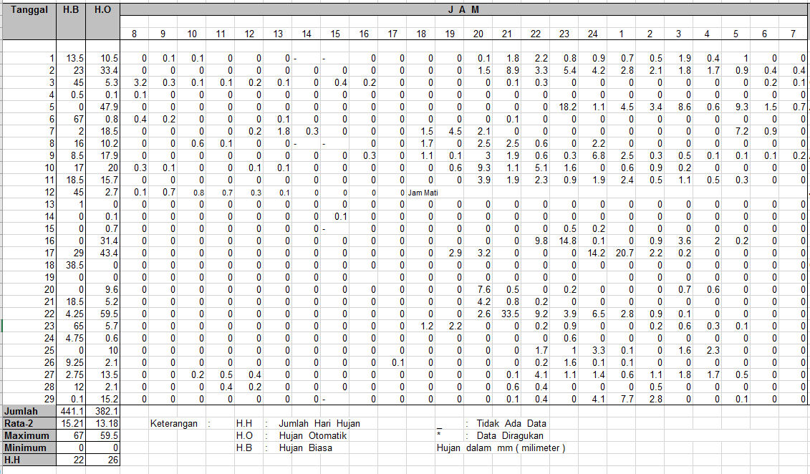
Contoh pencatatan data hujan (dari BBWSO)

Slide 6
Hujan jam-jaman
Apa itu hujan jam-jaman?
Mengapa perlu mengetahui distribusi hujan jam-jaman?
Bagaimana cara pencatatannya??

Slide 7
Hujan harian
Apa itu hujan harian?
Bagaimana cara pencatatannya?

Slide 8
Hujan Bulanan
Apa saja yang dapat Anda ketahui dari grafik di samping?
Kapan saja musim kemarau?
Musim hujan?

Slide 9
Hujan Tahunan
*Note: Kepanggahan data suatu stasiun hujan diuji dengan input data hujan tahunan

Slide 10
SOAL TUGAS 01 PART 02
Hitung hujan rerata harian DAS dengan menggunakan rerata aljabar (ambil 8 tahun terakhir / 2011 - 2018).
dan berapakah hujan maksimum harian di DAS tersebut pada 8 tahun terakhir?

Slide 11
Hujan das vs hujan titik
penjelasan

Slide 12
Hujan rerata (Rerata Harian, Bulanan, Tahunan)
Hujan das

Slide 13
SOAL TUGAS 01 PART 03
Pada DAS tersebut, hitung:
Berapakah hujan rancangan dengan kala ulang 5,10, dan 20 tahun?
Apabila daerah tersebut adalah daerah pemukiman, berapakah koefisien pengalirannya, c ? (boleh merujuk pada tabel mana saja).
Apabila diasumsikan waktu konsentrasi adalah 20 menit, berapakah intensitas hujan rancangannya?
Berapakah debit rancangan 5, 10, dan 20 tahunan nya, apabila diasumsikan waktu konsentrasi pada DAS tersebut adalah 20 menit, dan luas DAS adalah 50 km²?

Slide 14
Hujan maksimum harian?
Berkaitan dengan hujan das

Slide 15
Silahkan memperbaiki kembali tugas 01 bagi yang merasa masih salah

Slide 16
C (koefisien pengaliran) Komposit

